Slide 1
可转债基础知识
2020.10

Slide 2
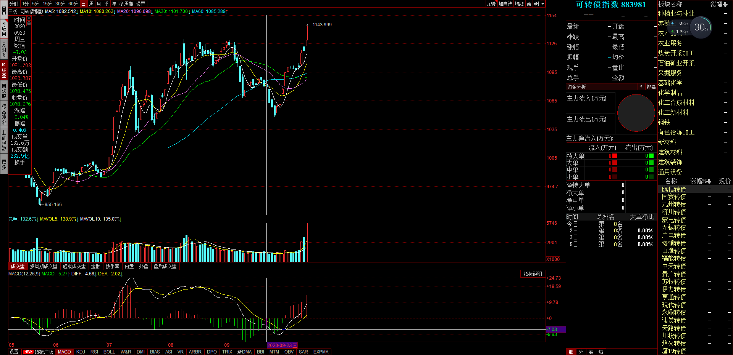
从行情谈起

Slide 3
可转债的前世
分离交易可转债
纯债
权证（认购/
认沽）

Slide 4
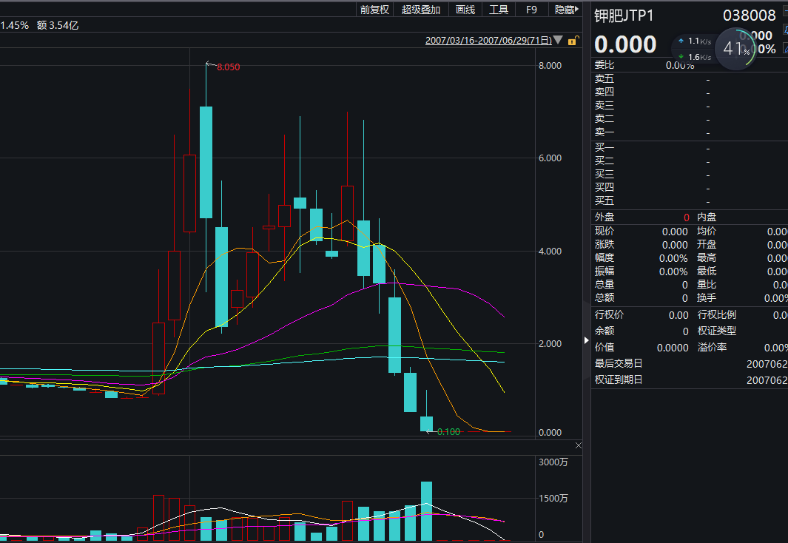
盐湖钾肥的故事
始于2007.5.30
爆发于疯狂 0.8到 8
终于传说

Slide 5
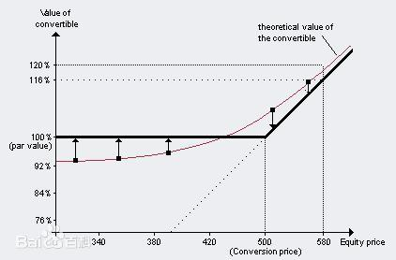
可转债是什么
可转换债券是一种可以在特定时间、按特定条件转换为普通股票的特殊企业债券。可转换债券兼具债权和股权的特征。

Slide 6
可转债三大特点
股权性
可转换性
债券性

Slide 7
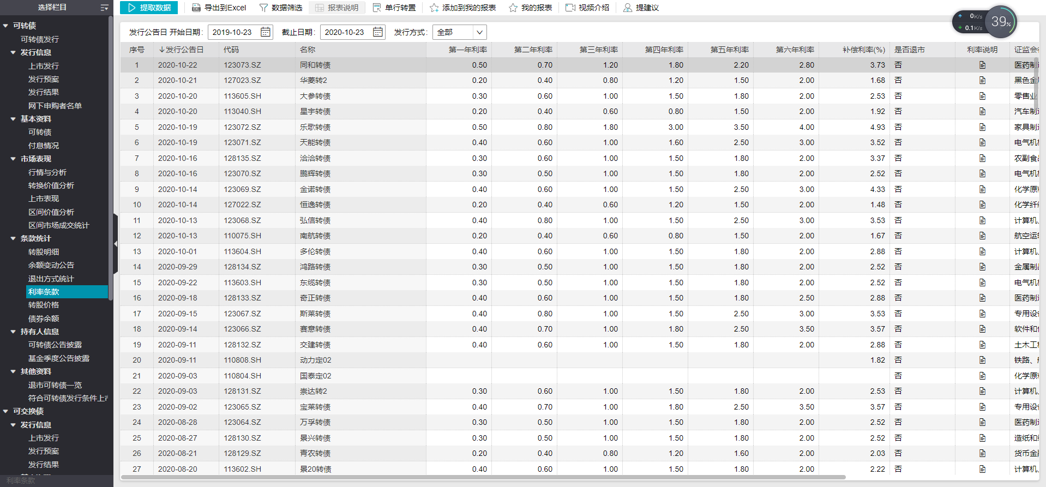
债券性

Slide 8
可转换性
债券从发行之日起至偿清本息之日止的存续期间。转换期限是指可转换债券转换为普通股票的起始日至结束日的期间。大多数情况下，发行人都规定一个特定的转换期限，在该期限内，允许可转换债券的持有人按转换比例或转换价格转换成发行人的股票。我国《上市公司证券发行管理办法》规定，可转换公司债券的期限最短为1年，最长为6年，自发行结束之日起6个月方可转换为公司股票。

Slide 9
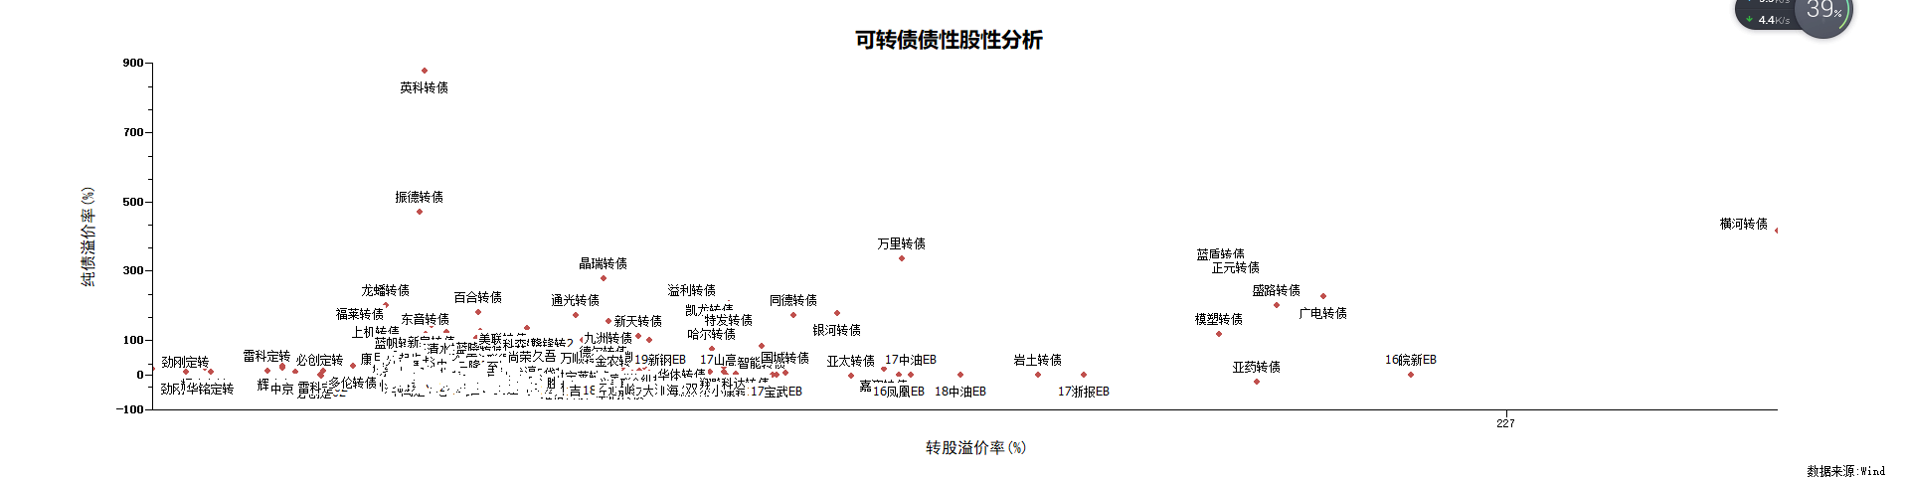
可转债的价值

Slide 10
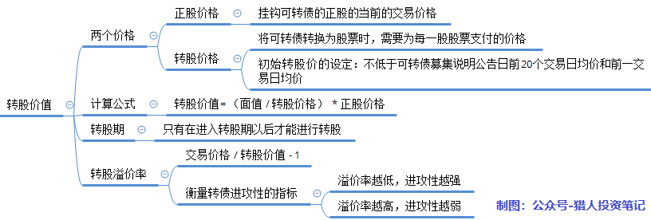
如何判断可转债价值

Slide 11
条款可变的可转债
赎回条款 >130% 103%
回售条款 <70% 103%
转股价修正条款 部分可转债会有转股价向下修正条款

Slide 12
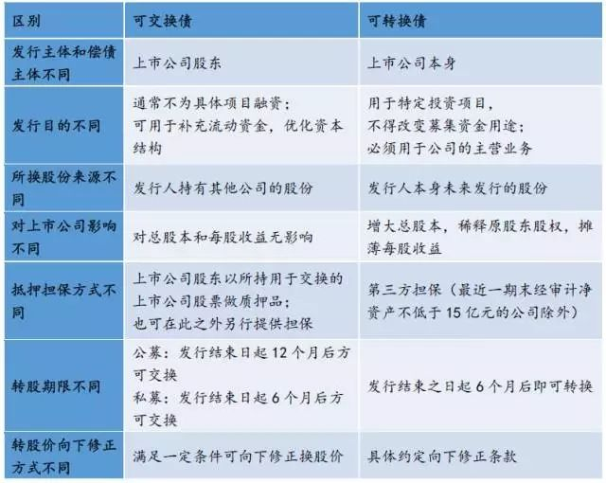
其他
定转
可交换债券

Slide 13
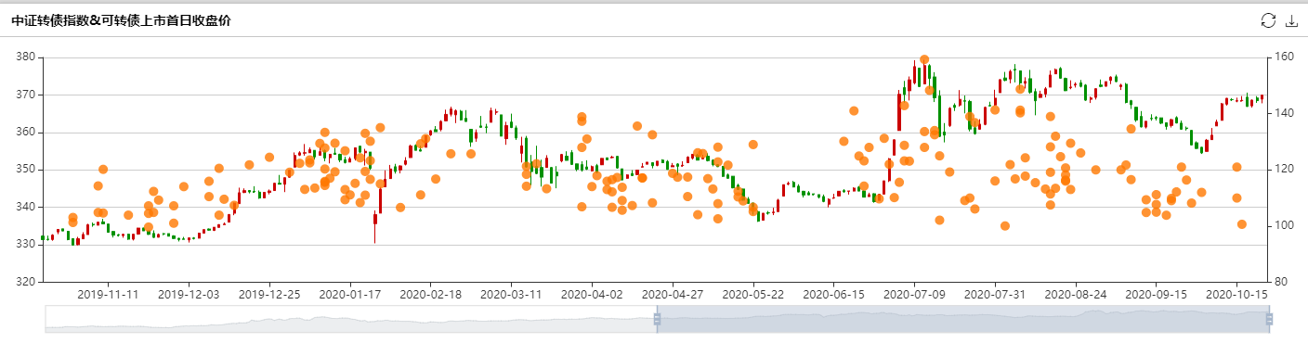

Slide 14
感谢聆听

